Slide 1


Serverless автоматизация на примере AWS Lambda
Андрей макаренко
Software Test Automation Engineer
1

Slide 2
план
Как работает AWS Serverless
Реализация автоматизированных тестов на jUnit, используя AWS Lambda
2

Slide 3

ЦЕЛЬ
3

Slide 4
как работает AWS Serverless
4

Slide 5

архитектура
5

Slide 6



Характеристики serverless
Плата за фактическое пользование
Масштабируемость
6
Сервера – Это не наша проблема

Slide 7



Функция как сервис
AWS lambda
GCP Functions
7
Azure functions

Slide 8



Возможные сценарии
HTTP
таймер
8
очередь

Slide 9

Распределение нагрузки в пуле ресурсов
9

Slide 10

Распределение нагрузки в пуле ресурсов
10

Slide 11
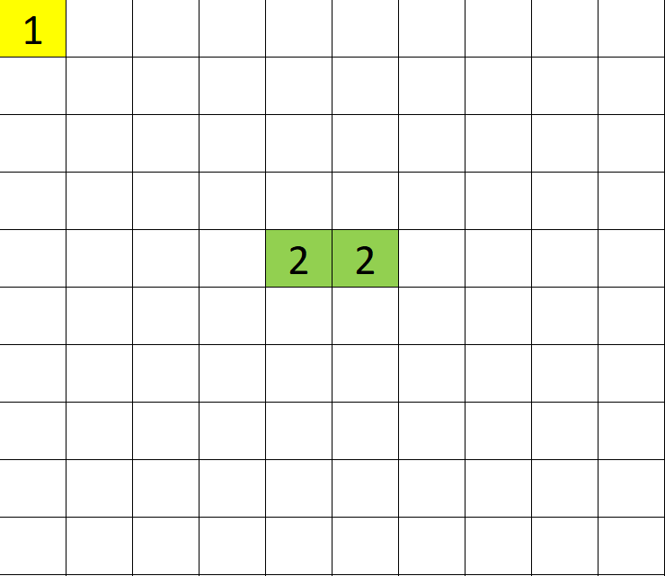
Распределение нагрузки в пуле ресурсов
11

Slide 12
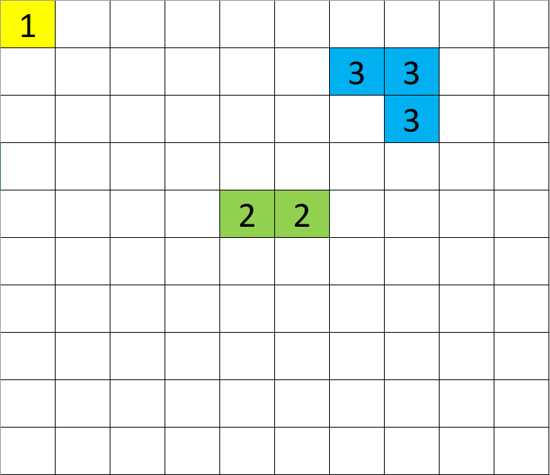
Распределение нагрузки в пуле ресурсов
12

Slide 13
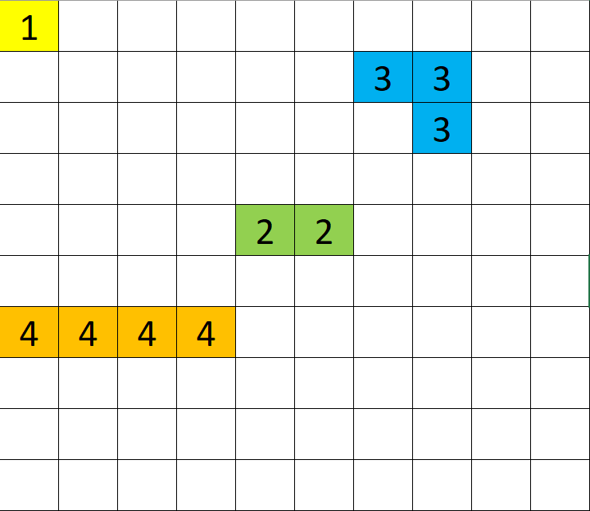
Распределение нагрузки в пуле ресурсов
13

Slide 14
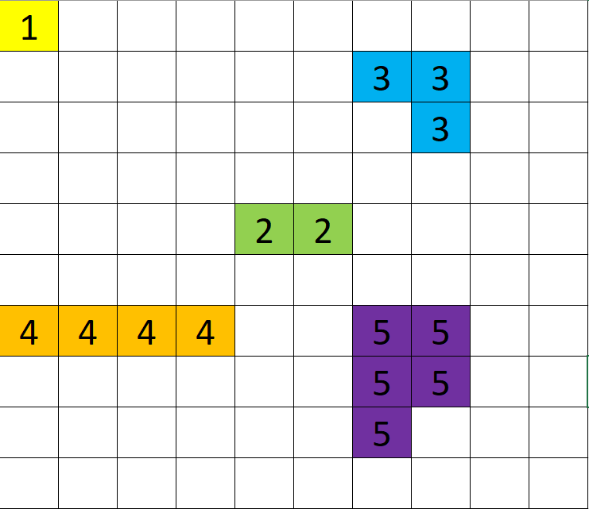
Распределение нагрузки в пуле ресурсов
14

Slide 15
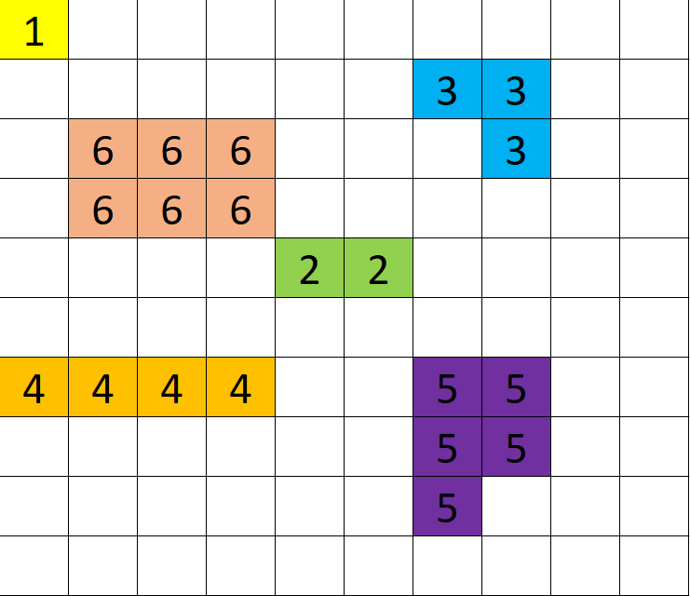
Распределение нагрузки в пуле ресурсов
15

Slide 16
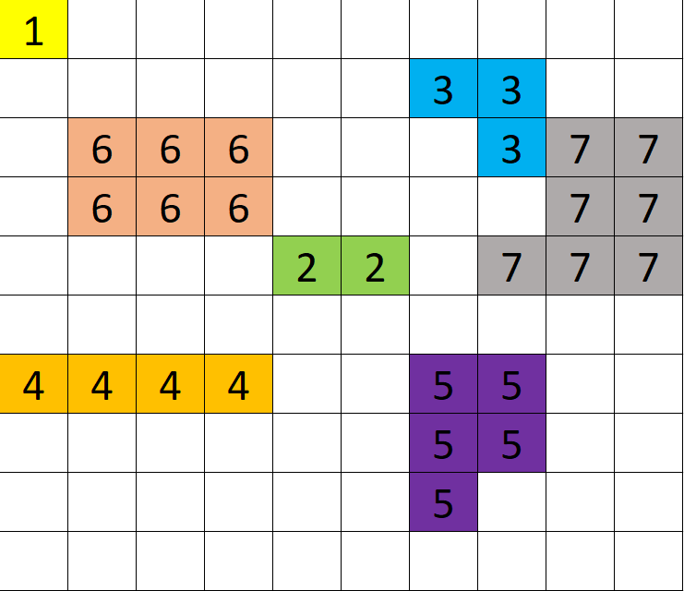
Распределение нагрузки в пуле ресурсов
16

Slide 17
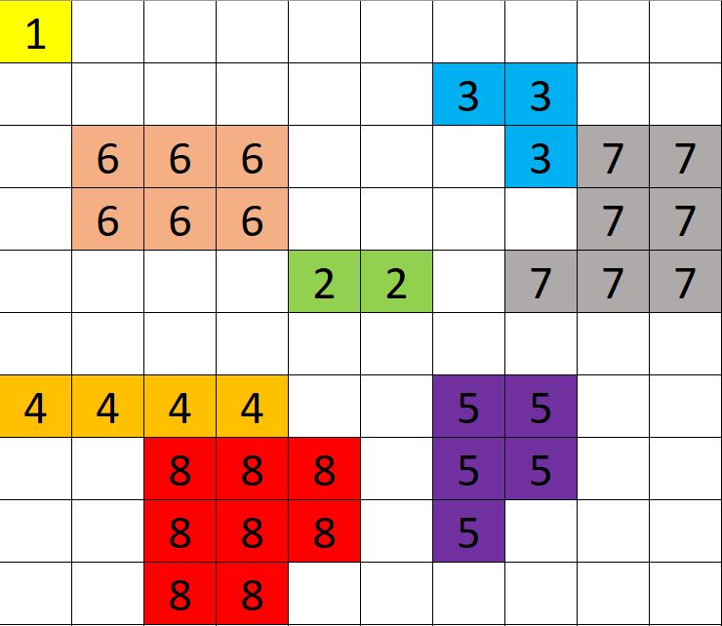
Распределение нагрузки в пуле ресурсов
17

Slide 18
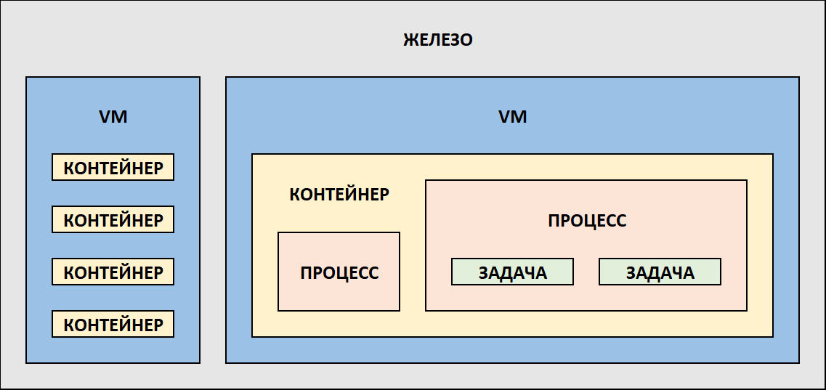
Сервер, VM, контейнер, процесс, задача
18

Slide 19

Компромисс
Ценность для клиента
Использование ресурсов
19

Slide 20

Эффективность
Изоляция
Цена
предсказуемость
20

Slide 21

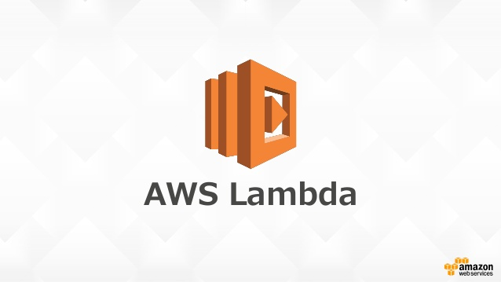
21

Slide 22


aws lambda Поддерживает языки
22

Slide 23
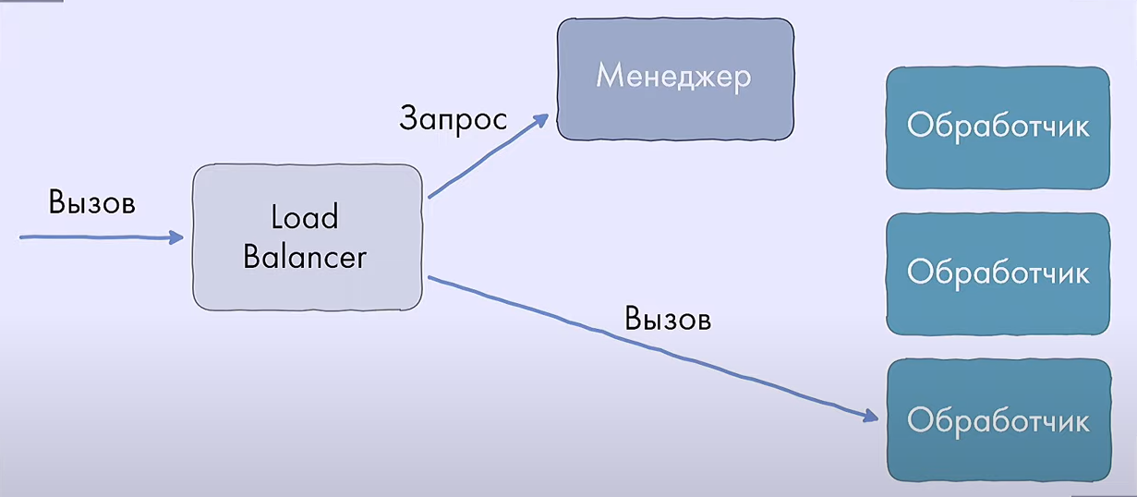
aws lambda
23

Slide 24
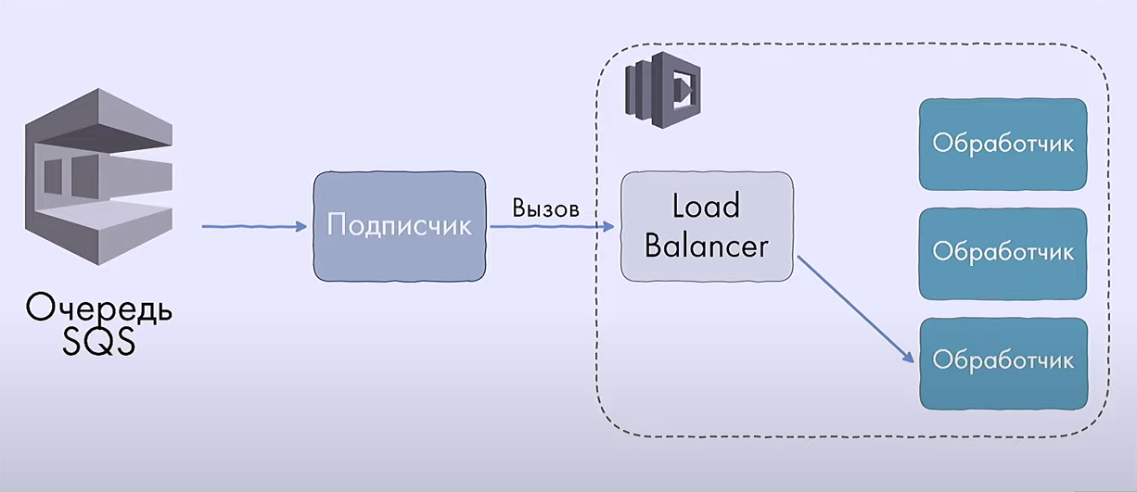
Интеграция с aws lambda
24

Slide 25
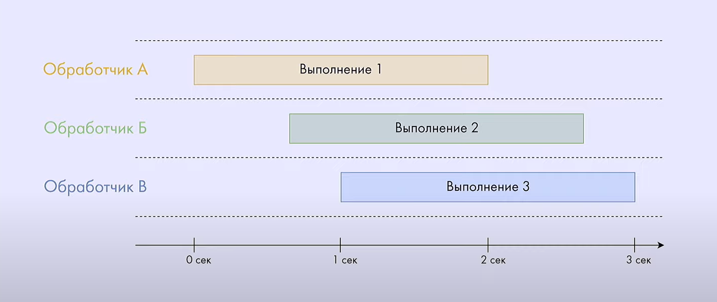
Одновременные выполнения
25

Slide 26
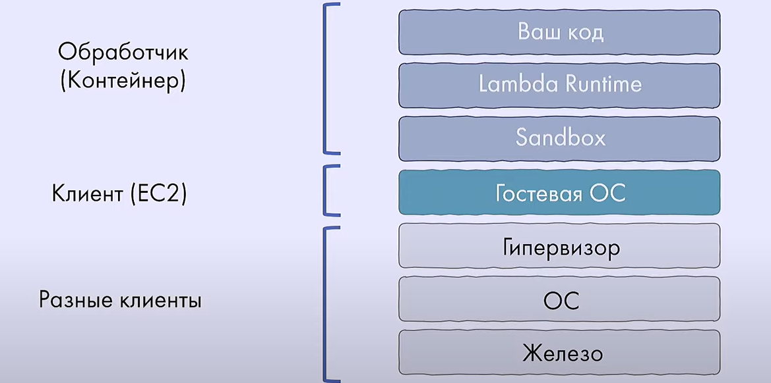
Уровни изоляции
26

Slide 27

AWS Firecracker
Микро виртуальная машина
Загрузка < 125мс
5 МБ расход памяти
AWS Lambda и Fargate
Тысячи VM на одном сервере
27

Slide 28
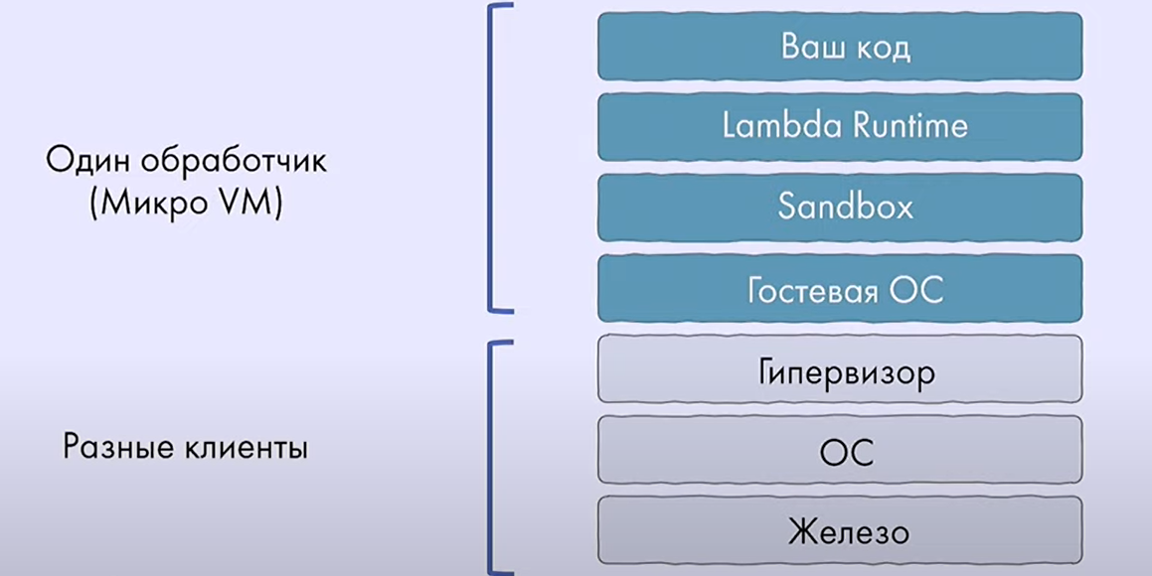
Уровни изоляции c firecracker
28

Slide 29
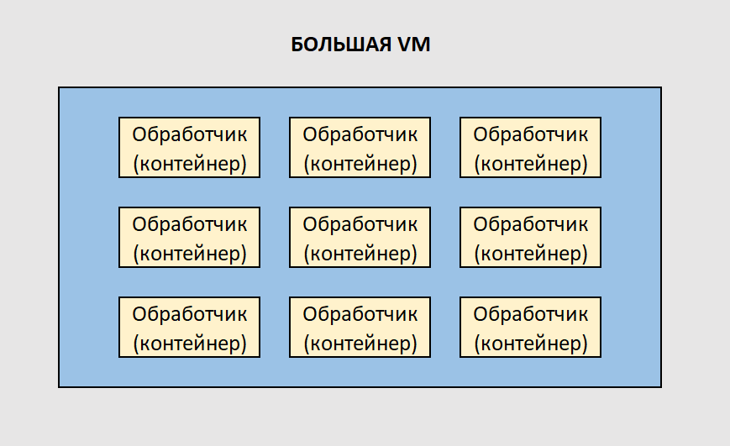
«Наивная» компоновка функций
29

Slide 30
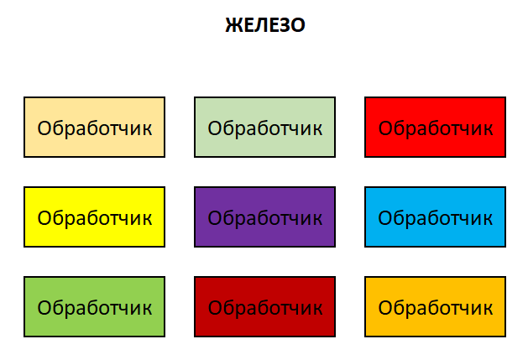
Статическое мультиплексирование
30

Slide 31
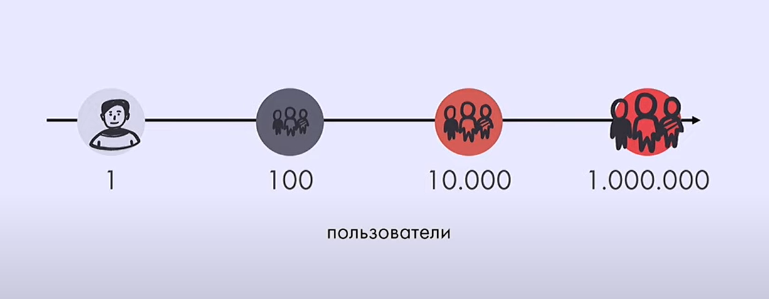
Идеальная масштабируемость: 1. пропускная способность
31

Slide 32
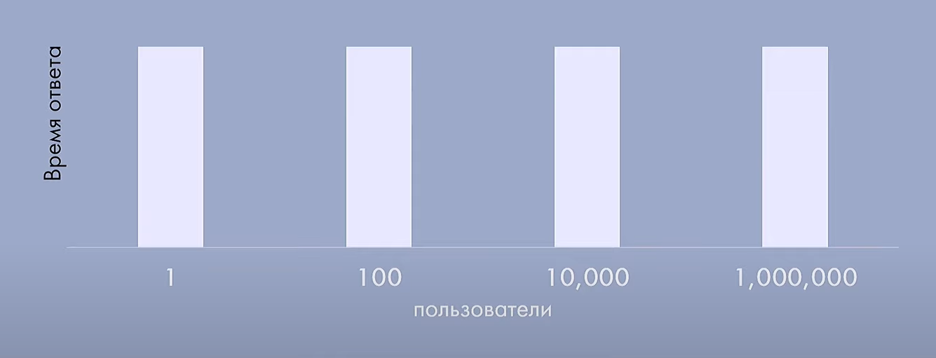
Идеальная масштабируемость: 2. задержки
32

Slide 33

Холодный старт
33

Slide 34
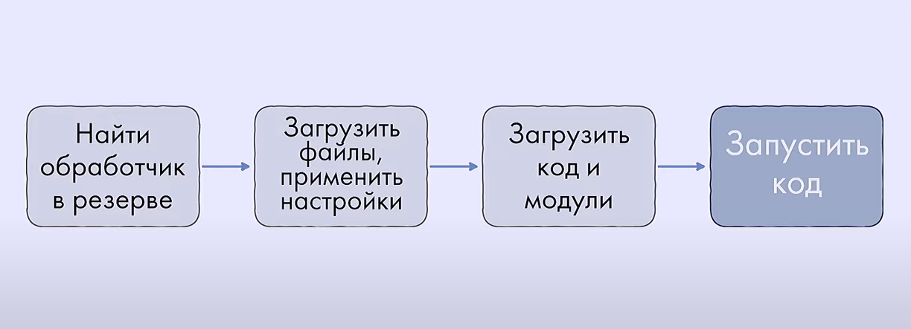
Холодный старт
34

Slide 35
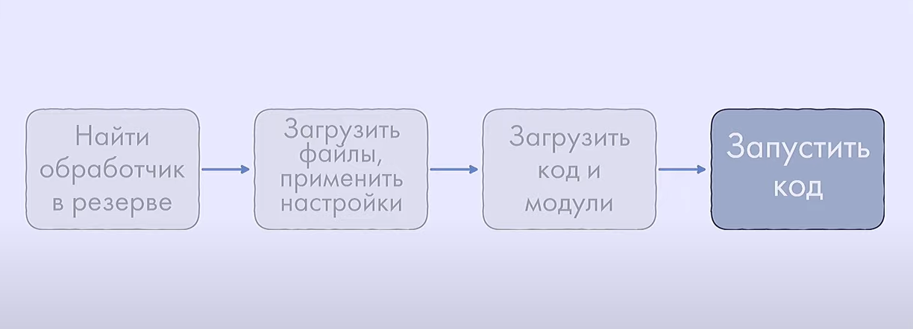
Горячий старт
35

Slide 36
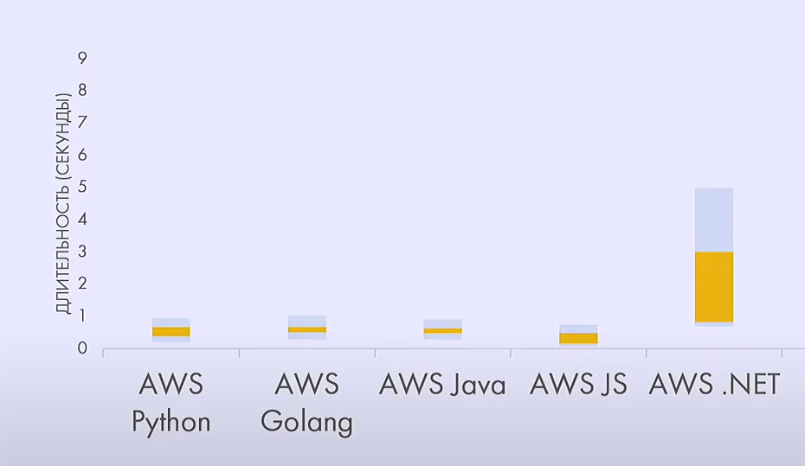
Холодный старт: сравнение
36

Slide 37
Период без запросов, приводящий к холодному старту составляет:
~ 25-60 минут
37

Slide 38
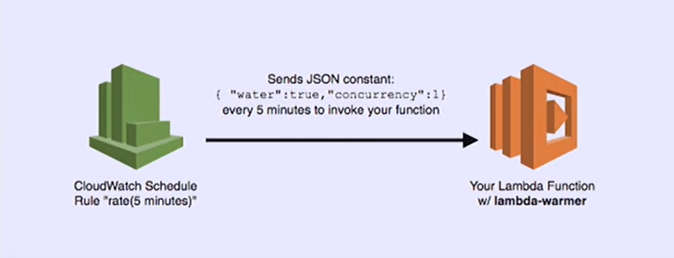
Прогрев одного обработчика
38

Slide 39

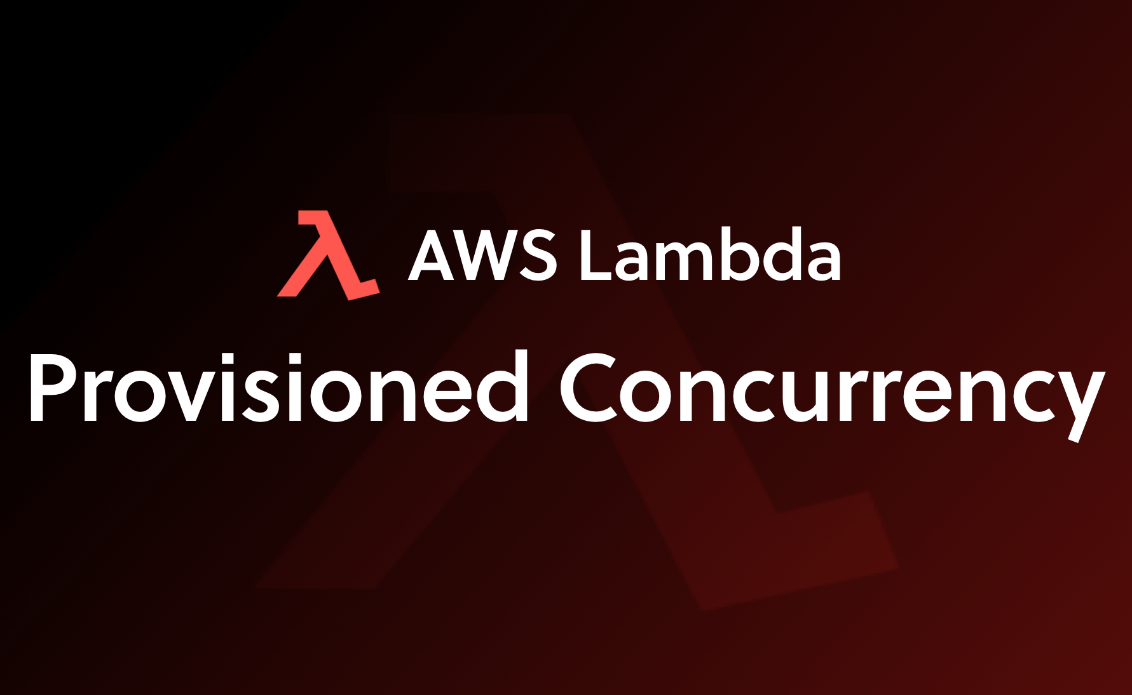
39

Slide 40
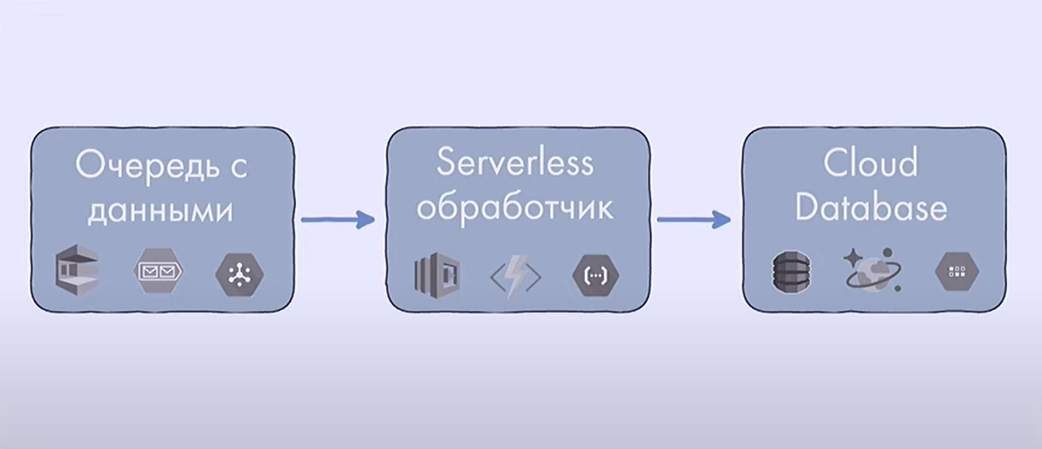
Асинхронная обработка данных
40

Slide 41
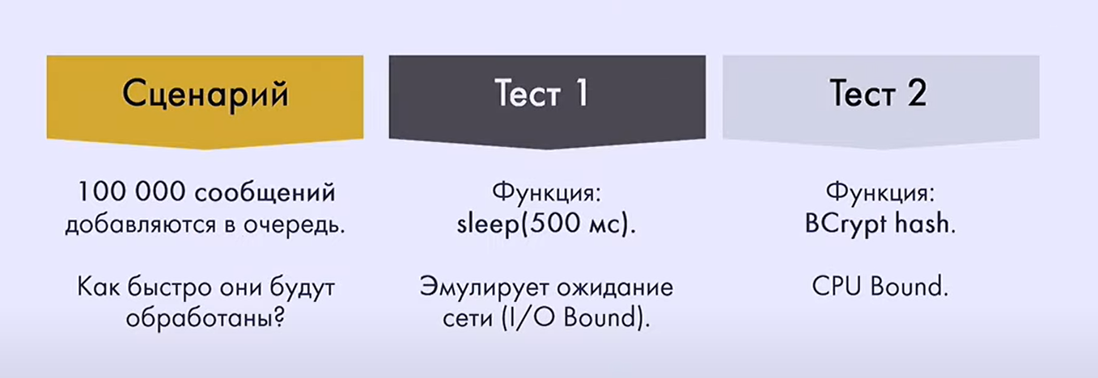
Эксперимент с очередями
41

Slide 42
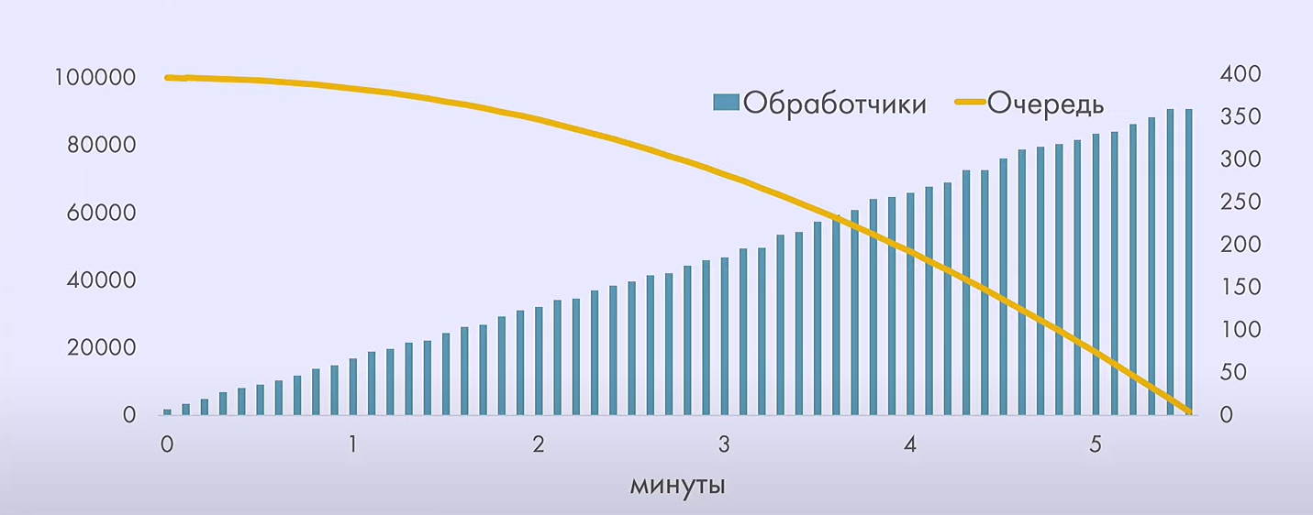
Обработка 100 000 SQS сообщений
42

Slide 43
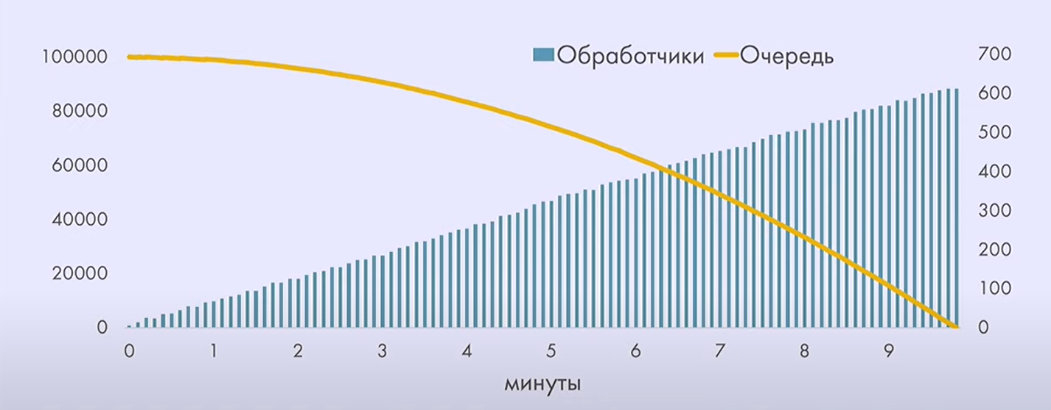
CPU нагрузка
43

Slide 44
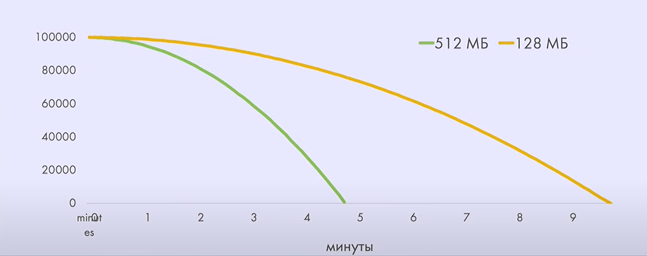
Скорость обработки зависит от объема памяти
44

Slide 45
Реализация автоматизированных тестов
45

Slide 46
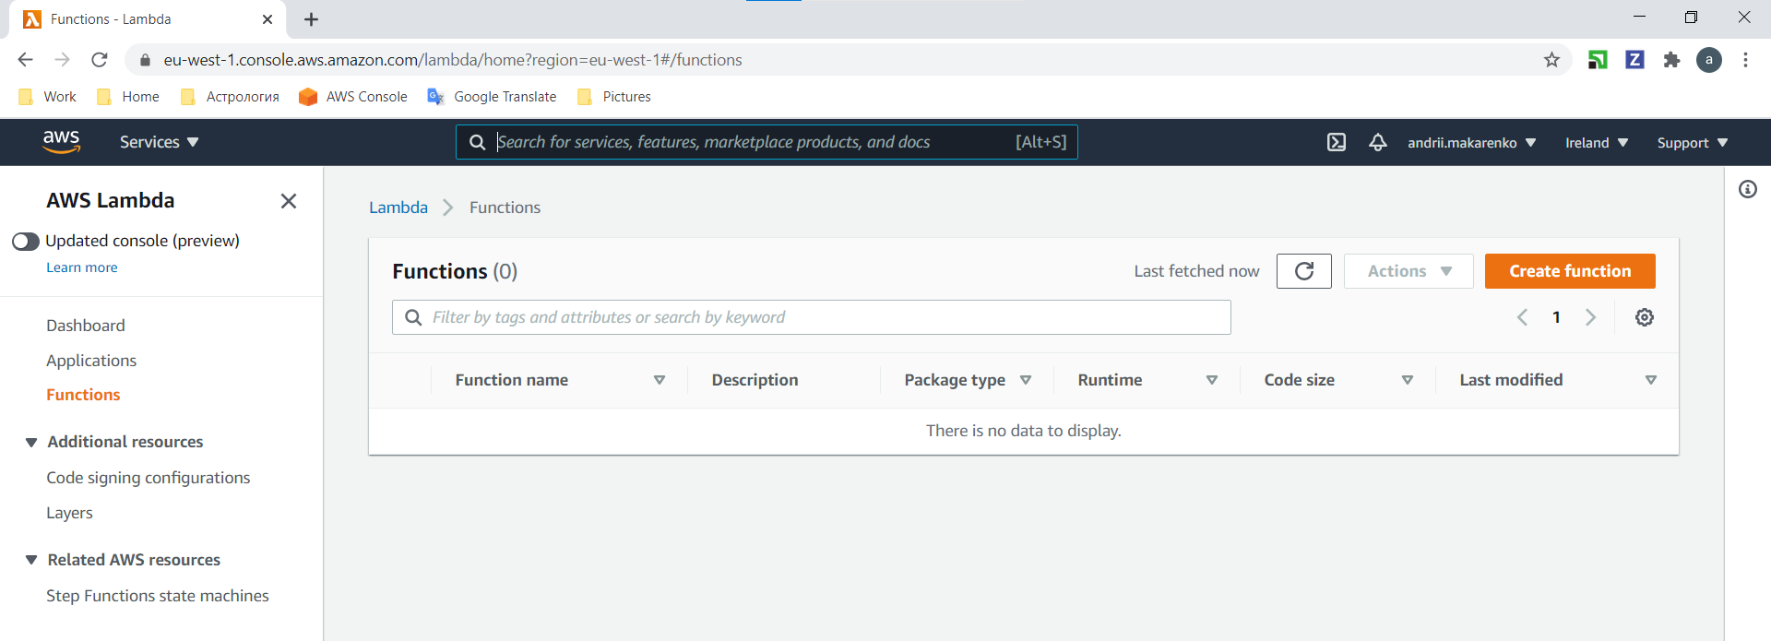
AWS web-Console
46

Slide 47
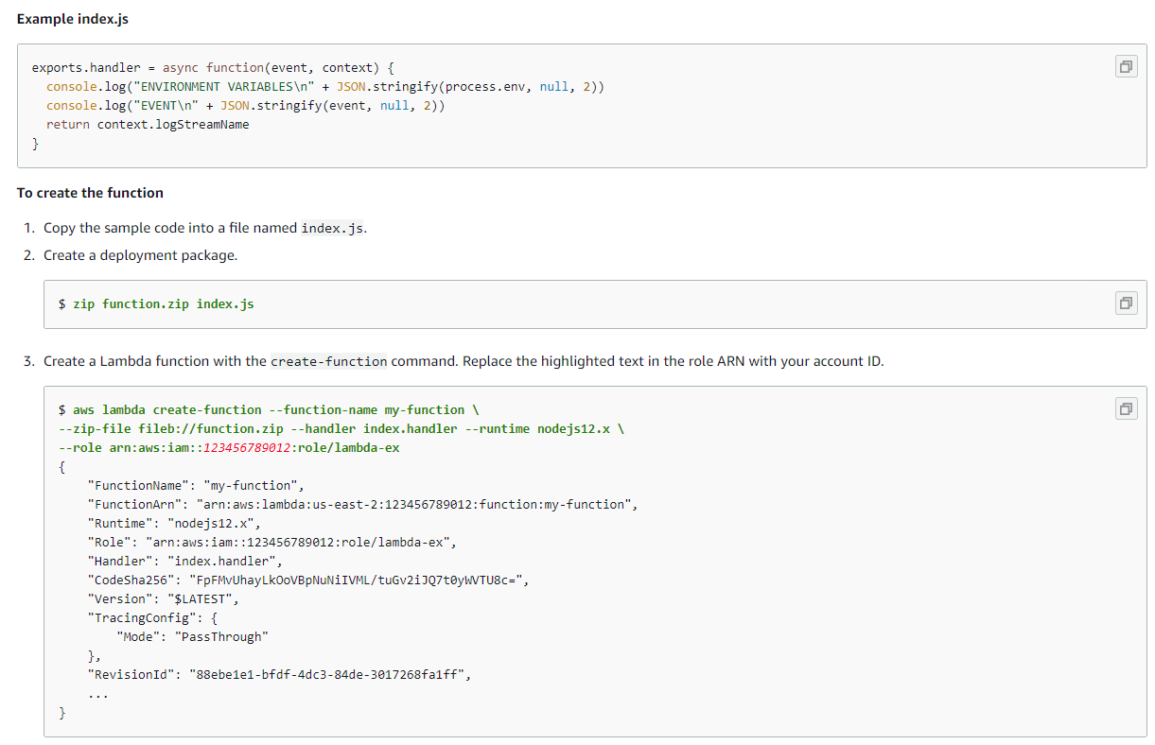
AWS CLI
47

Slide 48
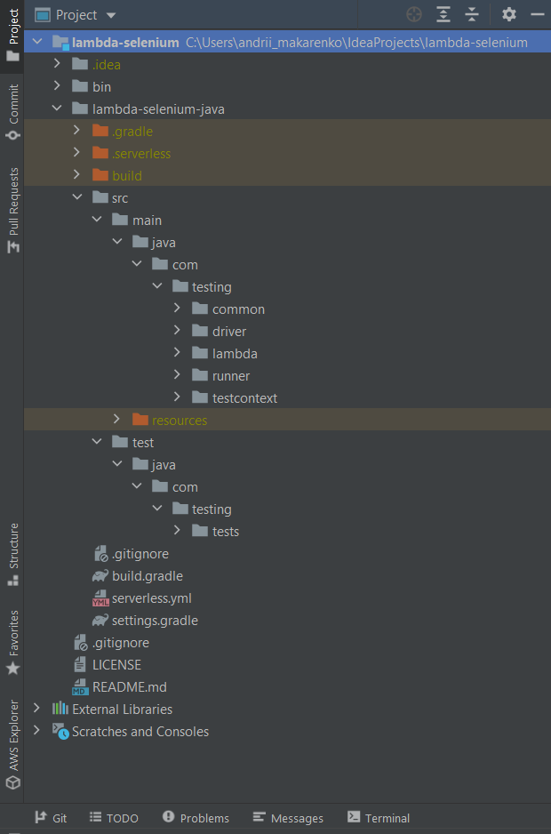
AWS SDK
48

Slide 49

UI тест
@Test public void epamTest() { open("https://www.epam.com/"); screenshot("epam-home-page"); assertThat(title(), containsString(“EPAM")); }
49

Slide 50
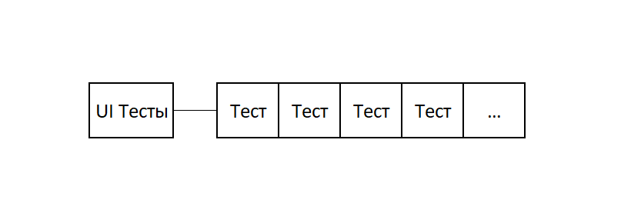
Синхронное выполнение
50

Slide 51
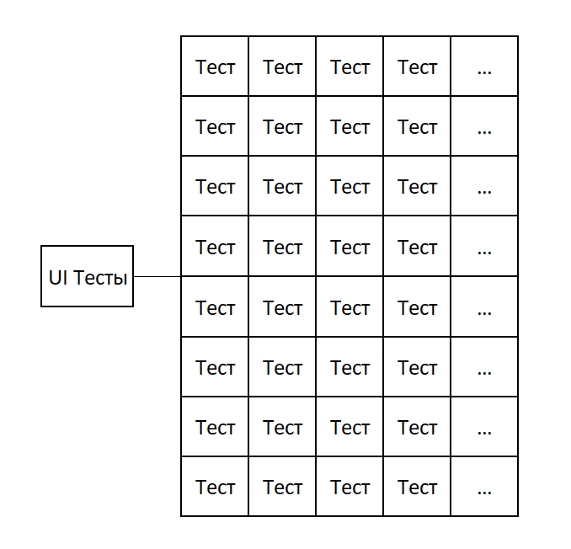
Параллельное выполнение в 8 потоков
51

Slide 52
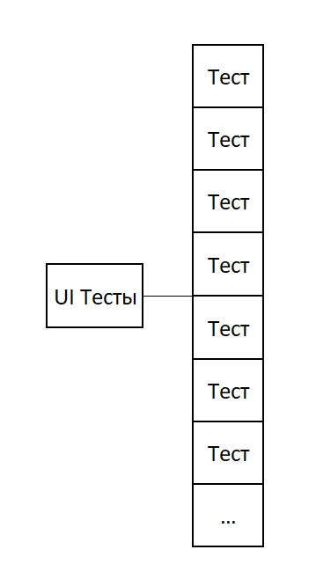
Параллельное выполнение в aws lambda
52

Slide 53
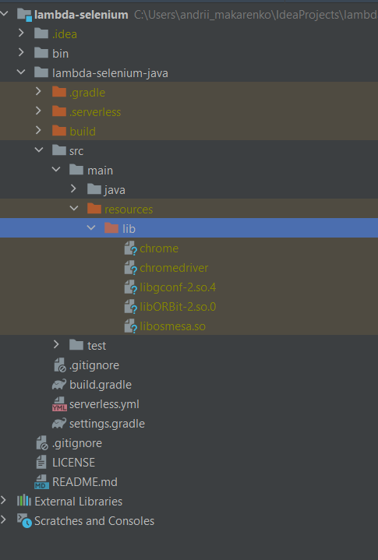
Какие системные библиотеки необходимы?
53

Slide 54
Как упаковать тесты?
build.gradle
shadowJar { from sourceSets.test.output configurations = [ project.configurations.testRuntime ] }
54

Slide 55
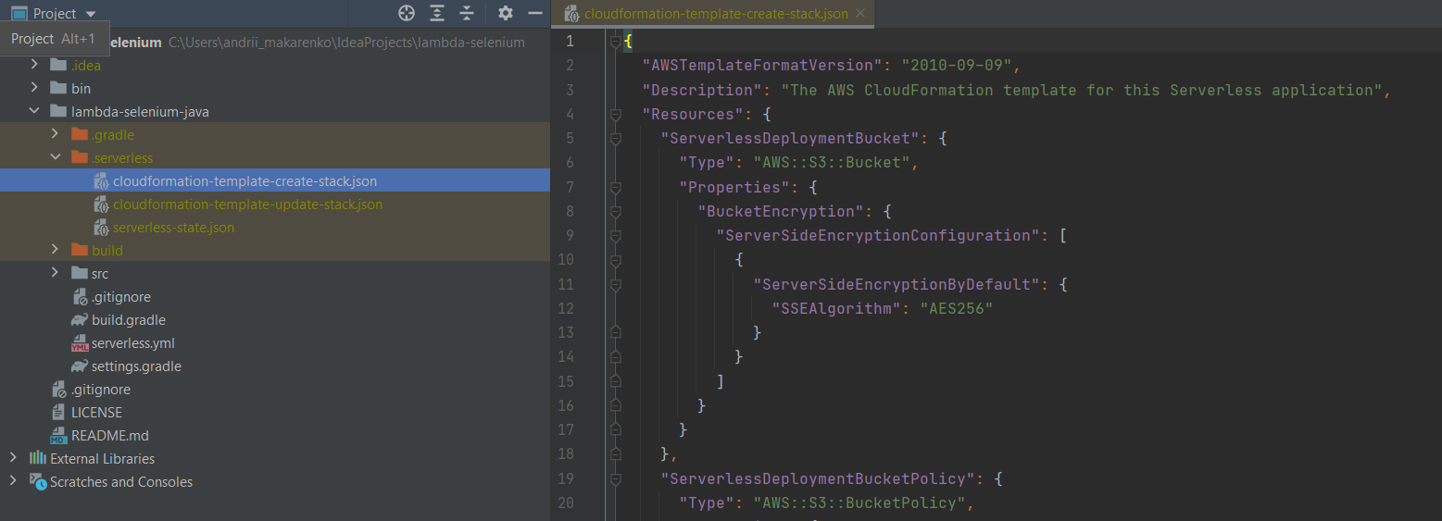
Как развернуть тесты?
55

Slide 56
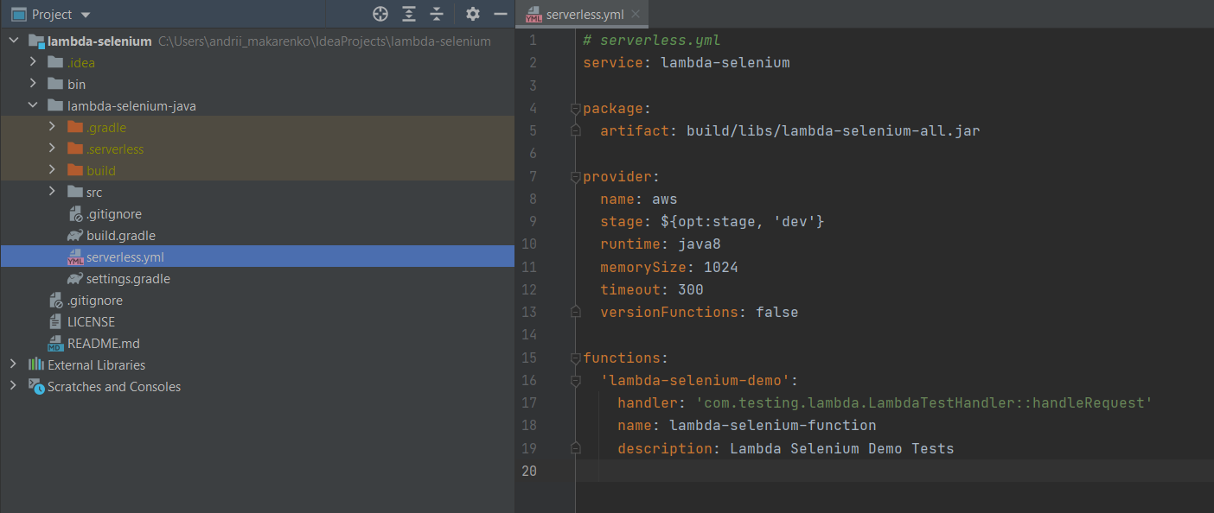
Настройка Lambda функции
56

Slide 57
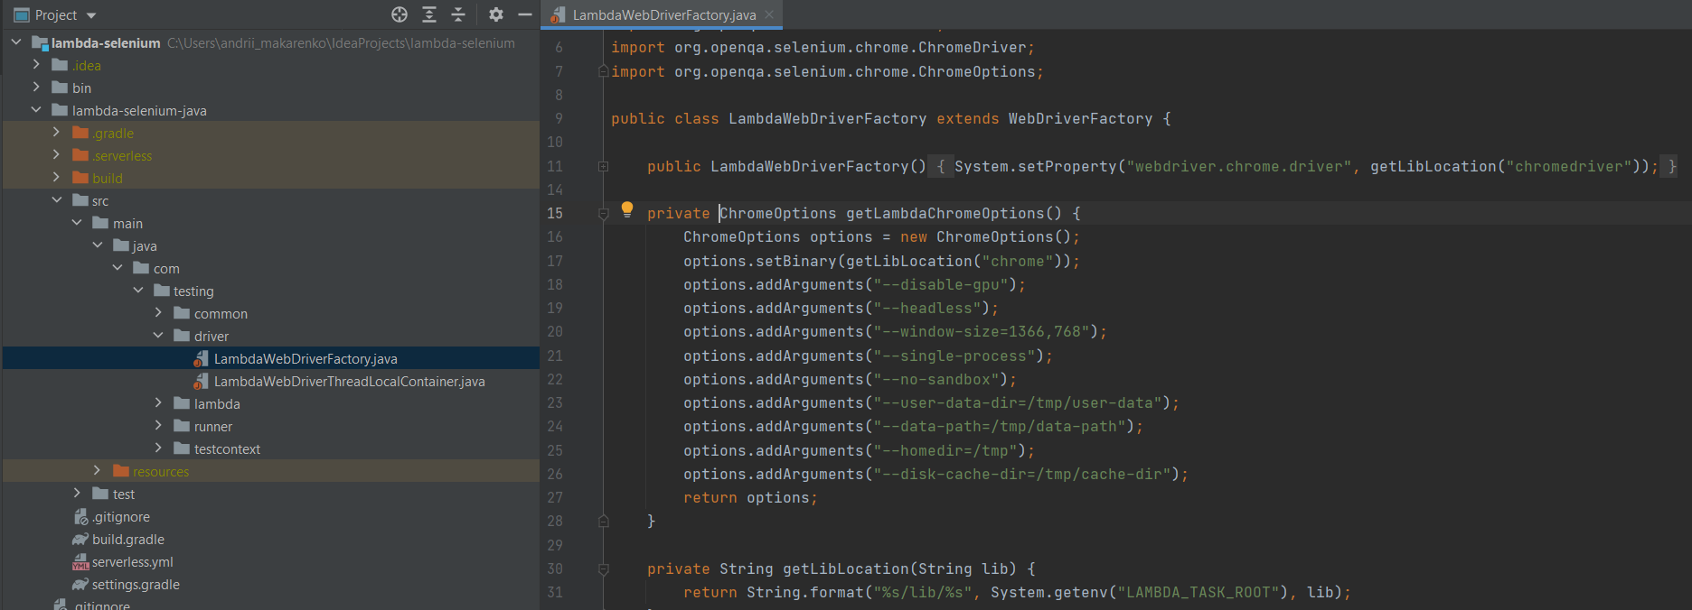
Настройки ChromeDriver для Lambda
57

Slide 58
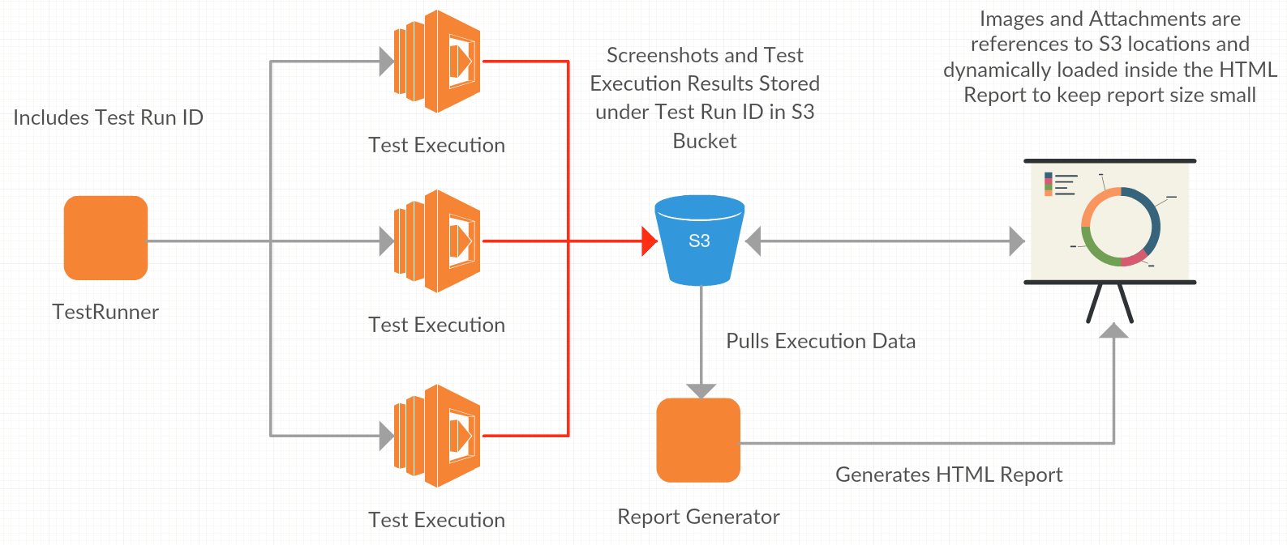
Параллельное выполнение тестов
58

Slide 59

Thank You!
59

Slide 60

60

Slide 61
ЦЕНА (пример)
Количество тестов: 1000
Выделяемая память: 1024 МБ
Средняя продолжительность каждого теста: 30 секунд
Количество запусков в день: 2
Количество запусков в месяц:
1000 [отдельных тестов]
х 2 [запуска в день]
x 30 [дней в месяце]
= 60000 [запусков в месяц]
Данное число подпадает под уровень бесплатного пользования.
Общая продолжительность выполнения:
30 [секунд выполнения одной лямбды]
х 60000 [запусков в месяц]
= 1800000 [секунд в месяц]
За вычетом уровня бесплатного пользования:
1800000 [секунд в месяц]
- 400000 [бесплатных ГБ‑секунд вычислений в месяц]
= 1400000 [секунд в месяц]
Стоимость вычислений по продолжительности выполнения функций:
0,0000166667 [USD за каждую гигабайт-секунду]
1400000 [секунд в месяц]
= 23.33 [USD в месяц] ~ 650 [UAH в месяц]
61

Slide 62
Полезные ссылки
AWS Serverless:
https://aws.amazon.com/serverless/
AWS FAQs:
https://aws.amazon.com/faqs/
Михаил Шилков – Serverless под капотом:
https://youtu.be/9Hx5n4ogZLs
Marco Lüthy – Run headless Chrome/Chromium on AWS Lambda:
https://github.com/adieuadieu/serverless-chrome
Noah Isaacson – Builds Xvfb binary to run on AWS lambda:
https://github.com/nisaacson/aws-lambda-xvfb
Wes Couch & Kurt Waechter – Scaling Selenium to infinity using AWS Lambda:
https://youtu.be/pnYui-Ua-_s
https://github.com/blackboard/lambda-selenium
Андрій Макаренко - Serverless автоматизация на примере AWS Lambda https://github.com/makarey/lambda-selenium
62

